Slide 1
Neurális hálózatok megtévesztését és ezek kivédését célzó módszerek bemutatása
Tóth sándor balázs
Mérnök informatikus msc, 2. évfolyam
Témavezető: hollósi jános
Széchenyi istván egyetem, informatika tanszék
Győr, 2023.06.30

Slide 2
Az előadás tartalma
A terület bemutatása, célkitűzés
A felhasznált technológiák, az adatkészlet
A felhasznált neurális hálózatok
A támadó módszerek
A védelmek
Az eredmények értékelése
Összegzés, kitekintés

Slide 3
A terület bemutatása, célkitűzés
Mélytanulás, konvolúciós neurális hálózatok
Képklasszifikáció: orvosi alkalmazás, arcfelismerés, önvezető jármű
Elengedhetetlen a megbízható, pontos működés
Ellenséges példák
Cél: támadásoknak alávetett hálózatok teljesítményének vizsgálata, védelmek hatékonyságának vizsgálata

Slide 4
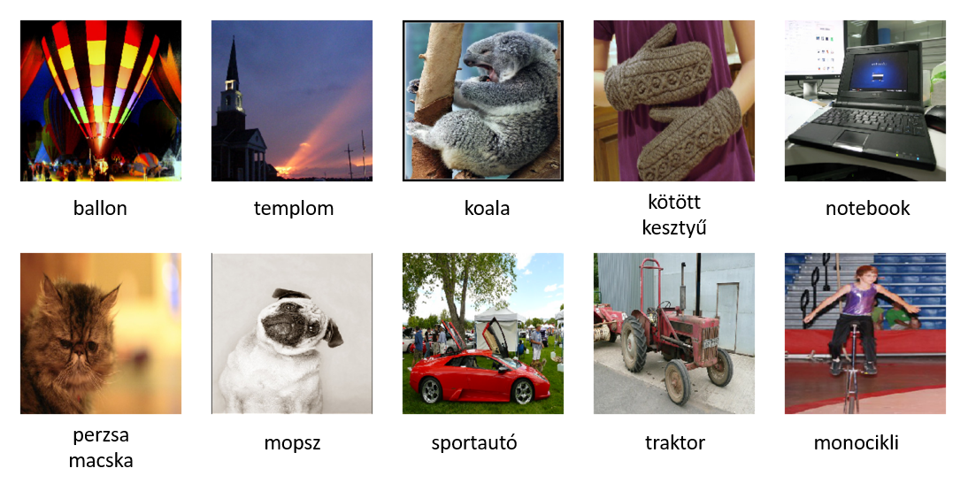
Felhasznált technológiák, adatkészlet
Google Colab
GPU: Tesla T4 15 GB, RAM: 32 GB
Adversarial Robustness Toolbox
Az ImageNet adatkészlet képeiből válogatott 300 kép

Slide 5
A felhasznált neurális hálózatok
Modell | Megjelenés éve | Paraméterek száma [Millió] | Pontosság [%]
VGG-16 | 2014 | 138 | 74,50
ResNet-50 | 2015 | 25 | 77,15
Inception V3 | 2015 | 24 | 78,8
EfficientNetB7 | 2019 | 66 | 84,4

Slide 6
A támadó módszerek
Támadás neve | Később használt rövid megnevezés | Targeted / non-targeted | Fehérdobozos / feketedobozos
Fast Gradient Sign Method | FGSM | non-targeted | fehérdobozos
Projected Gradient Descent | PGD | non-targeted | fehérdobozos
Frame Saliency Attack | FSA | non-targeted | fehérdobozos
Adversarial Patch | AP | targeted | fehérdobozos
Boundary Attack | BA | non-targeted | feketedobozos (döntés alapú)
Geometric Decision Based Attack | GeoDA | non-targeted | feketedobozos (döntés alapú)
HopSkipJump Attack | HSJA | non-targeted | feketedobozos (döntés alapú)
Square Attack | SA | non-targeted | feketedobozos (pontszám alapú)

Slide 7
A védekező módszerek
Cél: a hálózatok bemenetének előfeldolgozása a zajok eltüntetésének érdekében
Spatial Smoothing (SpSm)
Feature Squeezing (FS)
Gaussian Augmentation (GA)
Jpeg Compression (JpegC)
Total Variance Minimization (TVM)

Slide 8
A támadások teljesítménye (Top1)
Támadás neve | Átlagos Top1[%] | ResNet50 Top1[%] | VGG16 Top1[%] | InceptionV3 Top1[%] | EfficientNetB7 Top1[%]
Geometric Decision Based Attack | 5 | 4 | 5 | 6,33 | 4,67
Boundary Attack | 6,67 | 6 | 4,67 | 7,67 | 8,33
HopSkipJump Attack | 6,92 | 5,67 | 5 | 8 | 9
Projected Gradient Descent | 7,67 | 6,33 | 4 | 12,67 | 7,67
Square Attack | 12,83 | 6,33 | 6 | 15,67 | 23,33
Frame Saliency Attack | 13,25 | 9,67 | 9,67 | 16,33 | 17,33
Fast Gradient Sign Method | 23,84 | 9,33 | 7,67 | 33,67 | 44,67
Adversarial Patch | 51,92 | 64,33 | 14,33 | 59,67 | 69,33
Eredeti képek | 78,67 | 80,67 | 77 | 79 | 78

Slide 9
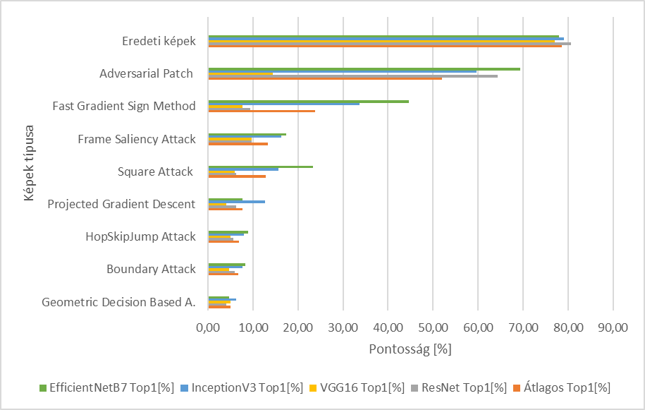
A támadások teljesítménye (Top1)

Slide 10
A támadások teljesítménye (generálási idő)
Támadás neve | Átlagos gen. idő [s]
Fast Gradient Sign Method | 30,27
Projected Gradient Descent | 171,29
Square Attack | 357,00
Frame Saliency Attack | 1599,69
Adversarial Patch | 1906,35
Boundary Attack | 2097,98
HopSkipJump Attack | 4578,35
Geometric Decision Based Attack | 9897,78

Slide 11
A védelmek teljesítménye (Top1)
Hálózat | Védelem | Átlag | FGSM | PGD | FSA | AP | BA | GeoDA | HSJA | SA
ResNet50 | SpSm | 34,63 | 34,67 | 33 | 40 | 47,33 | 49 | 6,33 | 51,67 | 15
 | FS | 16,21 | 18,67 | 18 | 19,67 | 16,67 | 14,67 | 8,67 | 15 | 18,33
 | GA | 15,21 | 14,33 | 13,67 | 28,33 | 20 | 11 | 8,67 | 12,67 | 13
 | JpegC | 41,75 | 10 | 6,33 | 61,67 | 63,33 | 60,67 | 37,33 | 65,67 | 29
 | TVM | 23,59 | 29,67 | 33,67 | 27 | 22,67 | 32,33 | 1,67 | 32,67 | 9
VGG16 | SpSm | 19,54 | 15 | 8,67 | 40 | 11,33 | 33,67 | 4,67 | 32,67 | 10,33
 | FS | 12,50 | 13 | 12,67 | 19,67 | 10,33 | 12,67 | 6,33 | 13 | 12,33
 | GA | 16,67 | 10 | 8,67 | 29 | 21,33 | 17,67 | 10,33 | 19,33 | 17
 | JpegC | 30,21 | 8 | 4 | 61,67 | 13,67 | 49 | 39,33 | 47,67 | 18,33
 | TVM | 15,33 | 18,33 | 17,67 | 27 | 4,33 | 21,67 | 2,67 | 24 | 7
InceptionV3 | SpSm | 45,63 | 55 | 56,33 | 61,33 | 39,67 | 57,67 | 9,33 | 59,67 | 26
 | FS | 28,92 | 37,33 | 36,33 | 38,67 | 22,67 | 30 | 7 | 31 | 28,33
 | GA | 40,21 | 45,67 | 46,33 | 55,33 | 36,33 | 39,33 | 18 | 44 | 36,67
 | JpegC | 51,46 | 37,33 | 14 | 75 | 56 | 73,67 | 38,33 | 74,67 | 42,67
 | TVM | 37,13 | 51,33 | 49,67 | 52 | 25,67 | 45 | 3,33 | 44,33 | 25,67
EfficientNetB7 | SpSm | 44,50 | 55 | 49,67 | 60,33 | 51,33 | 52 | 3 | 51,33 | 33,33
 | FS | 49,79 | 60,33 | 58 | 64,67 | 47 | 45 | 24,67 | 45,67 | 53
 | GA | 38,50 | 45,67 | 36 | 57 | 45 | 37,67 | 12 | 37,67 | 37
 | JpegC | 57,25 | 48 | 17 | 74,33 | 67 | 74 | 55 | 74,33 | 48,33
 | TVM | 35,00 | 46 | 45 | 49 | 30,67 | 41 | 2 | 41,33 | 25

Slide 12
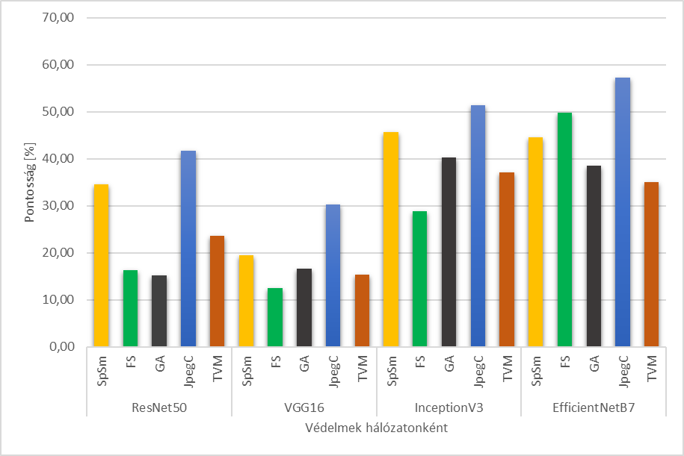
A védelmek teljesítménye (Top1)

Slide 13
A védelmek teljesítménye (generálási idő)
Védelem | Átlagos generálási idő [s]
FS | 0,34
GA | 2,50
JpegC | 14,87
SpSm | 18,29
TVM | 506,81

Slide 14
Védelmek az érintetlen képeken
Hálózat | Védelem | Top1 eredeti [%] | Top1 [%]
ResNet50 | SS | 80,67 | 59
 | FS | 80,67 | 23
 | GA | 80,67 | 30,67
 | JpegC | 80,67 | 78,33
 | TVM | 80,67 | 39,67
VGG16 | SS | 77 | 46,33
 | FS | 77 | 20,33
 | GA | 77 | 32,33
 | JpegC | 77 | 74,67
 | TVM | 77 | 28,33
InceptionV3 | SS | 79 | 64
 | FS | 79 | 41,33
 | GA | 79 | 57,33
 | JpegC | 79 | 80,33
 | TVM | 79 | 51
EfficientNetB7 | SS | 78 | 64,67
 | FS | 78 | 69,67
 | GA | 78 | 58
 | JpegC | 78 | 78,33
 | TVM | 78 | 50,33

Slide 15
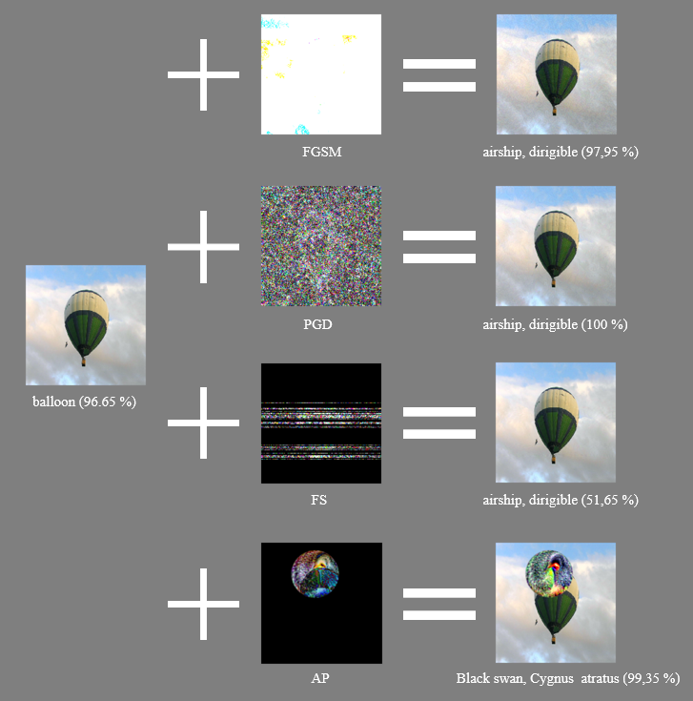
Képek a módosítást követően

Slide 16
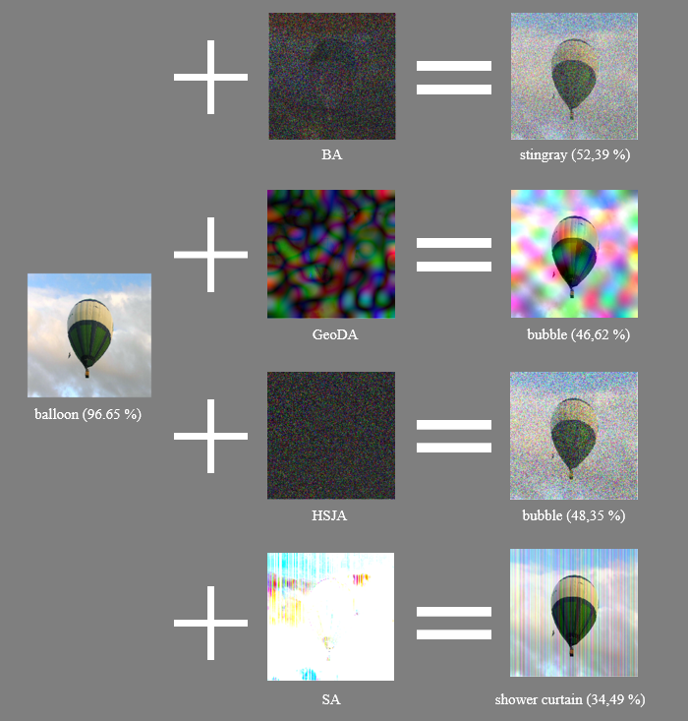
Képek a módosítást követően

Slide 17
További kutatási lehetőségek a területen
Egyéb hálózatok
Más adatkészlet felhasználása
A módszerek paraméterezésének módosítása
További támadások, védelmek tesztelése
Támadások és védelmek a klasszifikáláson túl

Slide 18
Összegzés
A terület jelentősége
4 hálózat
8 támadó módszer
5 védelem
Támadások és védelmek hatékonysága
Vizuális változások
Kitekintés

Slide 19
Köszönöm a figyelmet!

Slide 20
Bíráló által feltett kérdések
1. Lehetséges-e valamely védekezési technikák kombinálása a még jobb hatékonyság érdekében? És a támadási módszerek kombinálhatók?
2. Milyen a védekezési technikák hatékonysága az ellenséges példákon a védekezési technikával módosított eredeti (nem ellenséges) példákhoz képest?
3. Hogyan kell elképzelnünk egy valós támadás forgatókönyvét? Hogyan tudja módosítani a támadó a bemeneti képet? Miért törekedik az emberi szemmel alig látható módosításra? Milyen haszna lehet a támadásból?

